Slide 1

Git na Bioinformática
Controle de Versão, Reprodutibilidade e Colaboração em Dados Biológicos

Slide 2
O que é o Git?
O fim do script pipeline_final_v3_agora_vai.sh
https://www.youtube.com/watch?v=-l4Aa8wef8s

Slide 3

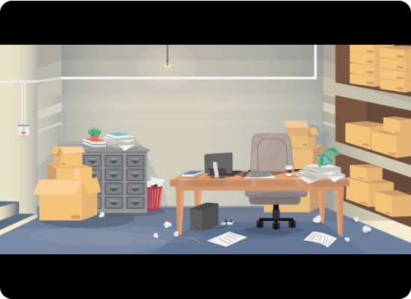
O Caos das Versões Manuais
•
Na bioinformática, scripts de análise de dados mudam constantemente devido a testes de parâmetros e novas ferramentas.
•
Salvar arquivos como "v1", "v2" ou "final" gera confusão, poluição visual e, eventualmente, perda de dados cruciais.
•
É praticamente impossível rastrear o que mudou exatamente em uma linha específica do código meses após a análise.
•
O Git atua como uma "máquina do tempo" para o seu código, registrando toda e qualquer alteração de forma inteligente.

Slide 4

A Analogia do Videogame
Entendendo o Git como um Jogo
Controlar versões de código é exatamente igual a progredir em uma campanha desafiadora.
Repositório = O Jogo Inteiro: É a pasta do seu projeto, contendo todo o histórico e os arquivos da sua jornada.
Commit = Save Game: Um ponto de salvamento seguro. Se você errar no código ou enfrentar um "boss" difícil, você sempre pode restaurar a partir daqui.
Branch = Caminhos Alternativos: Uma rota paralela para explorar segredos ou testar novas estratégias sem corromper o seu progresso principal.

Slide 5
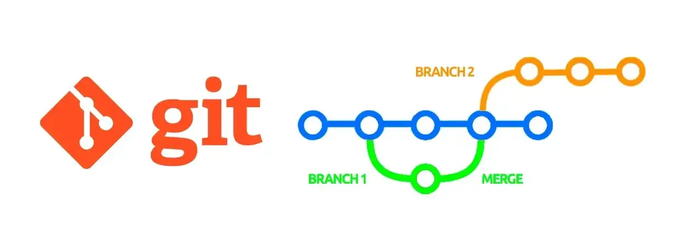
Pipeline EVEs
1 -Download dados 2- controle qualidade 3- Identificacao Orfs 4 -Anotação

Slide 6





Conceitos Fundamentais
Repositório (Repo)
Commit
Branch
A pasta principal onde o Git é inicializado. Ele atua como um banco de dados invisível que rastreia todo o histórico de arquivos do projeto.
Um "fotograma" (snapshot) do seu projeto. Salva o estado exato dos seus arquivos naquele momento específico, acompanhado de uma mensagem descritiva.
Uma linha do tempo paralela. Permite testar novas ideias ou atualizar um pipeline sem risco de quebrar o código principal em funcionamento.

Slide 7

Ambientes de Trabalho
Git (Ambiente Local)
GitHub / GitLab (Remoto)
O motor por trás do controle de versão.
O ecossistema para colaboração.
•
Programa instalado no seu próprio computador ou servidor do laboratório.
•
Plataformas hospedadas na nuvem para armazenar seus repositórios Git.
•
Rastreia e salva o histórico de alterações localmente.
•
Permitem que pesquisadores de diferentes locais colaborem no mesmo código.
•
Não requer conexão com a internet para realizar commits ou criar branches.
•
Oferecem interfaces visuais, rastreamento de bugs (issues) e automações.

Slide 8
Por que usar Git na Bioinformática?
Além de apenas salvar código, o Git garante a integridade e o rigor da ciência de dados.

Slide 9
Benefícios Chave para Pesquisadores
Reprodutibilidade Científica Você pode retornar ao commit exato do código que gerou os resultados do seu artigo, garantindo que outros possam replicar sua análise futuramente.
Colaboração Eficiente Vários bioinformatas podem trabalhar no mesmo pipeline simultaneamente sem sobrescrever os scripts uns dos outros, usando fusões (merges) seguras.
Rastreabilidade de Erros Através de comandos como o `git blame`, é possível auditar o código para saber exatamente quando um parâmetro foi alterado, por quem e por qual motivo.

Slide 10

O Desafio dos Dados Genômicos
O Git foi otimizado para lidar com texto plano (código fonte, scripts, markdown). Ele não foi construído para lidar com dados massivos.
Atenção: Nunca faça commit de arquivos de sequenciamento brutos, como .fastq, arquivos de alinhamento .bam, ou grandes bancos de dados.
Inserir esses dados sobrecarrega o histórico do Git, deixando o repositório extremamente lento e impossibilitando o compartilhamento na nuvem.

Slide 11



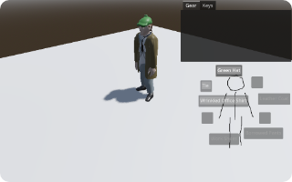

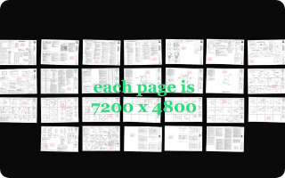
Boas Práticas de Uso
O Arquivo .gitignore
Commits Descritivos
Sempre crie um arquivo .gitignore para evitar que o Git rastreie arquivos temporários, logs e, principalmente, dados genômicos pesados.
Evite mensagens como "atualização" ou "fix bug". Prefira: "Ajustado limite de qualidade no script de trimming". O seu 'eu' do futuro agradecerá.

Slide 12




Fluxo de Trabalho Típico (Workflow)
2. Branch
4. Push / Merge
Criar uma nova ramificação para desenvolver com segurança ou testar um novo montador (assembler).
Enviar as alterações validadas para a nuvem e integrar ao código principal para o resto da equipe.
1. Clone / Pull
3. Commit
Baixar a versão mais recente e atualizada dos scripts do repositório remoto do laboratório.
Salvar as modificações feitas no código localmente, registrando o progresso da análise.

Slide 13
Perguntas?
Vamos tornar a bioinformática mais colaborativa e reprodutível.

Slide 14





Image Sources
https://media.istockphoto.com/id/1093762332/vector/a-bad-example-of-a-workplace.jpg?s=612x612&w=0&k=20&c=peaq4yTimYLSN-imAZM5uZrnJKhWzdXxur2h8UEIx0c=
Source: www.istockphoto.com
https://images.stockcake.com/public/4/f/3/4f36e942-9a9c-4046-9f06-f6f655a85dfe_large/dna-meets-digital-stockcake.jpg
Source: stockcake.com
https://forum.godotengine.org/uploads/default/original/3X/8/c/8c89aeac2ca5fe892054f2661eb34ebce1859b35.png
Source: forum.godotengine.org
https://img.youtube.com/vi/jHwBkFSvyk0/maxresdefault.jpg
Source: cerebralvalley.ai
https://png.pngtree.com/png-clipart/20241102/original/pngtree-server-rack-with-multiple-hard-drives-technology-illustration-3d-render-png-image_16618773.png
Source: pngtree.com

